Slide 1
Van Hall Larenstein University of Applied Sciences

Slide 2
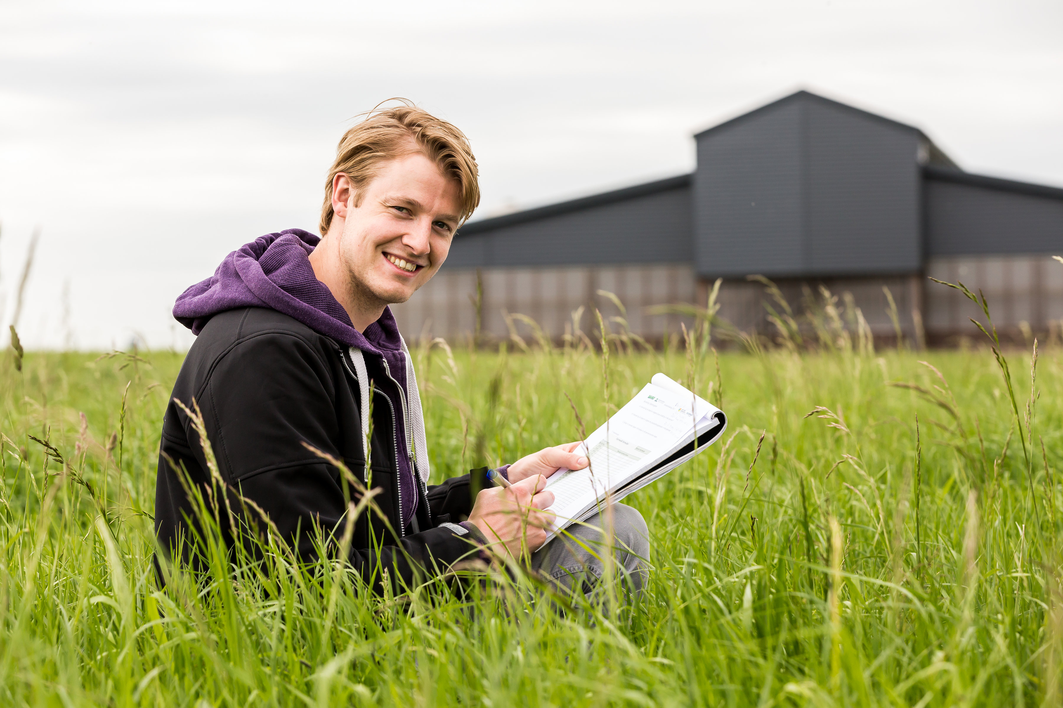
Van Hall Larenstein is the largest Green
University of Applied Sciences based in the Netherlands.
We train high-quality, ambitious and innovative professionals who contribute
to a more sustainable world.

Slide 3
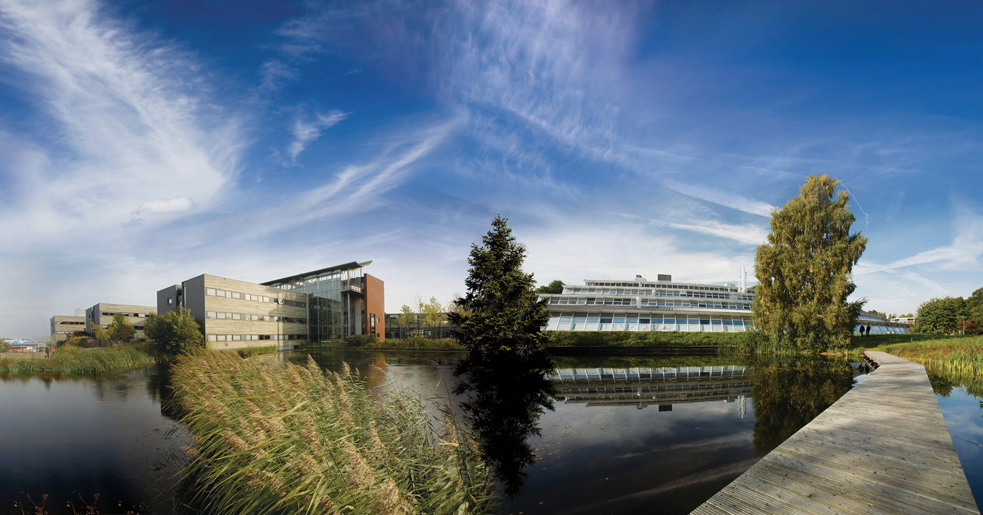
Facts
2 locations
17 Bachelor programmes
4 Master programmes
Over 40 different nationalities
2 locations
4300 students
10% international students
560 employees
21 professors

Slide 4
Facts
2 locations
Study programs:
https://www.vhluniversity.com/study/programmes
VHL film:
https://www.youtube.com/watch?v=fBbViDjDrV8

Slide 5
Research domains
We want to contribute to the development of a sustainable society, with people, planet, profit aspects in harmony.
2 domains of VHL (for Education and research):
Delta Area and Resources
Food and Dairy

Slide 6
Applied Research Centre
Delta Areas and Resources
Circular Economy
Coast and Sea
Sustainable Foodscapes in Urban Regions
Management of Forested Landscapes
Urban and Slow Design
Sustainable Landscape Management
Sustainable River Management
Food and Dairy
Food Physics
Food, Health and Safety
Dairy Farming
Dairy Process Technology
Sustainable Water Systems
Biobased Economy
Healthy and Sustainable Nutrition & Western Diseases
Water Technology
Animal Heath, Behaviour and Welfare
Sustainable Agribusiness in Metropolitan Areas
Bee Health
Meadow Birds
Notes:
Als eine University of Applied Science führen wir angewandte Forschung mit einer hohen Qualität aus, welche unseren Unterricht und unsere Position als Forschungsinstitut verhöht. Als ein Forschungsinstitut bieten wir praxis orientierte Lösungen für Probleme von nationalen und internationalen Firmen und der Gesellschaft.
Wir haben drei Applied Ressearch Centres mit verschiedenen Lektoraten. (Slide)
Die Lektorate von Van Hall Larenstein formen einen Link zwischen Bildung und Firmen sowie Lehrinstituten und Regierungseinrichtungen.
Durch die Lektorate wird die Qualität des Unterrichts erhöht, vor allem durch den Wissensaustausch mit Firmen, die den Studenten mehr angewande Forschungsprojekte bieten.
Lektoren geben unter anderen Gastlesungen und helfen Studenten bei Forschungsprojekten und ihren Bachelorthesen. Diese Zusammenarbeit liefert oft neue und innovatieve Ideen. Studenten arbeiten dadurch eng mit den Lektoren zusammen um ihre angewandte Forschung aus zu führen.

Slide 7
Applied research linked to Living Lab
Business Development
2+2/twinning program.
Student exchange in minors.
Training.
Joint applied research project based on knowledge agenda
Staff exchange.
Develop a joint knowledge agenda in triple helix
(government, companies and universities)

Slide 8
Centers of Expertise
Participation in Dutch Centers of Expertise
  Deltatechnology
  Water technology: Water Application Center
  Greenports
  Animal
  Food
  Nature and Living environment
One of the founders of Dutch Dairy Campus

Slide 9
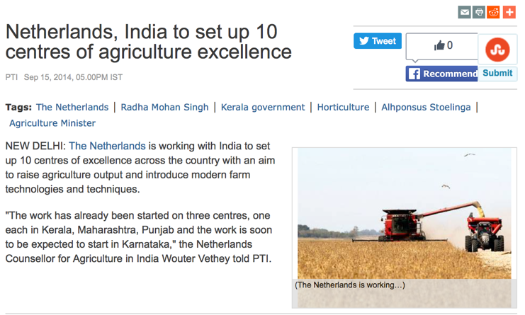
Involvement in Centre of Excellence

Slide 10
International Cooperation
Focus countries for international cooperation (on research):
Brazil
China
Ethiopia
Germany
India
Indonesia
Romania
Spain
Vietnam
USA

Slide 11
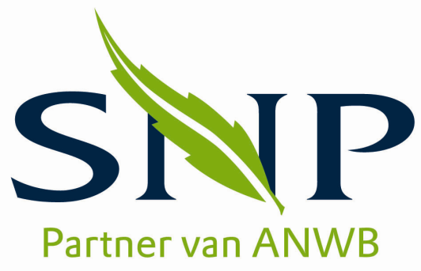
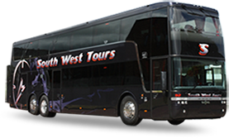






Introduction staff:
Marcel Rompelman
Geology @ Utrecht University
Owner Pagan Tours
Program manager for Wetskills
Lecturer/researcher for VHL
Worked at:

Slide 12
Thank you!

